Slide 1
Banco de dados: NoSQL
Profª Carmen L B Costa
Disciplina: Banco de Dados

Slide 2
O termo “NoSQL” surgiu em 1998, mas foi em 2006, quando foi citado pelo Google, que o termo popularizou-se.
A partir de 2006, verifica-se que os sgbds relacionais da época, não mais suportavam a massa de dados da internet.
Atualmente a internet armazena muitos terabytes de dados.

Slide 3
O que são SGBDs - bancos de dados NoSQL?
Os bancos de dados NoSQL são, basicamente, bancos de dados que não são relacionais (SQL). O nome NoSQL já indica “Not Only SQL.
Em suma, a principal diferença entre os bancos de dados relacionais e NoSQL é que o segundo permite maior velocidade, flexibilidade e escalabilidade ao armazenar e acessar dados não estruturados.

Slide 4
Características do tipo de dados
Estruturado
Estrututra pré-definida, prescritiva.
Estrutura independente dos dados.
Fracamente evolutiva.
Semiestruturado
Esquema heterogêneo, nem sempre pré-definido. Descritiva.
Estrutura embutida nos dados.
Favorável a evolução
Não Estruturado
Sem esquema pré-definido, descritiva, nem sempre presente.
Sem definição do que é dado e estrutura.
Fortemente. evolutiva.

Slide 5
Tipos de Bancos NoSQL
Column-Family
Graph
Document
Key-value
--- ---
- --- -
KEY
VALUE
O conceito de NoSQL, que é visto hoje, foi reformulado em 2009, trazendo quatro modelos de dados: o chave-valor, documentos, famílias de colunas e grafos.

Slide 6
Modelo Colunas
Armazenar dados em chaves mapeadas para valores.
Exemplo de bancos: Cassandra e Hbase.
Tabela
Familia de Coluna 1 |  | Familia de Coluna 2 | Familia de Coluna 3
Coluna 1 | Coluna 2 | Coluna 3 | Coluna 4
#1 {Chave: valor} | #1 {Chave: valor} | #1 {Chave: valor} | #1 {Chave: valor}
#2 {Chave: valor} | #2 {Chave: valor} | #2 {Chave: valor} | #2 {Chave: valor}

Slide 7
Modelo Grafos
Armazena dados na forma de grafos.
Exemplo de banco: Neo4j.
Toca
Pedro
Guitarra
Rodrigo
Paula
Multinacional
Marcelo
Colega
Cunhado
Trabalha em
Casado

Slide 8
Modelo Chave-Valor
O banco é formado por conjuntos de chaves acompanhadas por valores.
Exemplos de bancos: REDIS e MemcacheD.
Chave | Valor
Carro_3335_cor | Preto
Carro_3335_pneu | 13
Carro_3235_cor | Prata
Carro_3235_pneu | 15

Slide 9
Modelo Documento
Os dados são “documentos”.
Exemplos de bancos: mongoDB.
{
"_id" : ObjectId("58edb75"),
"livro" : "Harry Potter ",
"lancamento" : "2017-07-21",
"paginas" : 561,
"publicado" : true,
"genero" : [
"ficcao",
"fantasia"
]
}

Slide 10
Qual é o melhor SGDB?
?

Slide 11
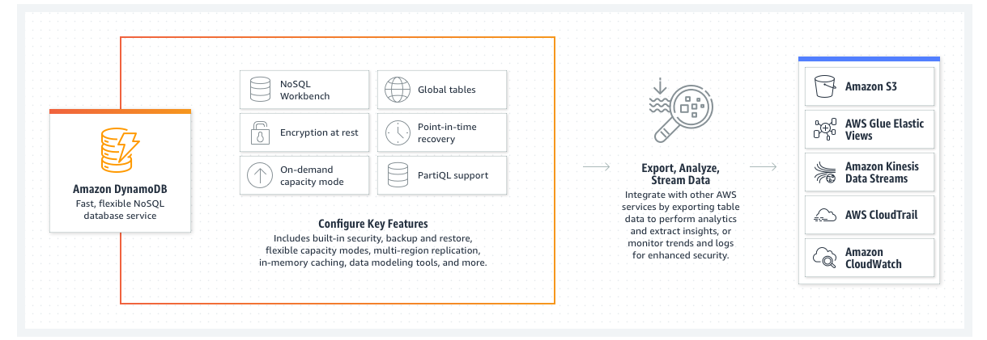
Amazon DynamoDB
?

Slide 12
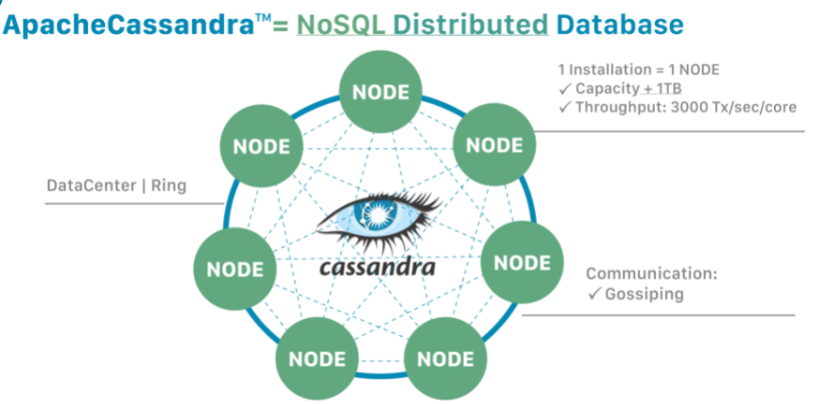
ApacheCassandra
?

Slide 13
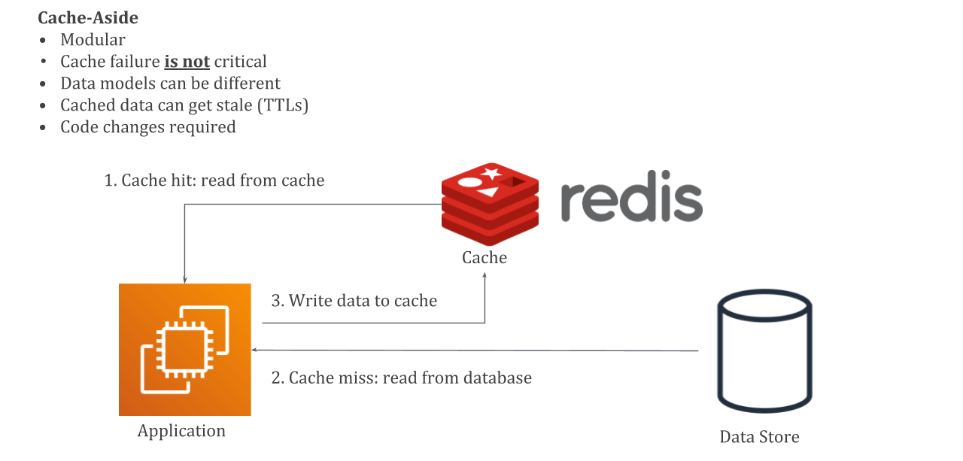
Redis
?

Slide 14

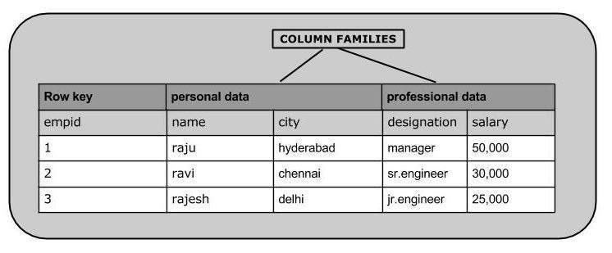
Apache HBase
?

Slide 15
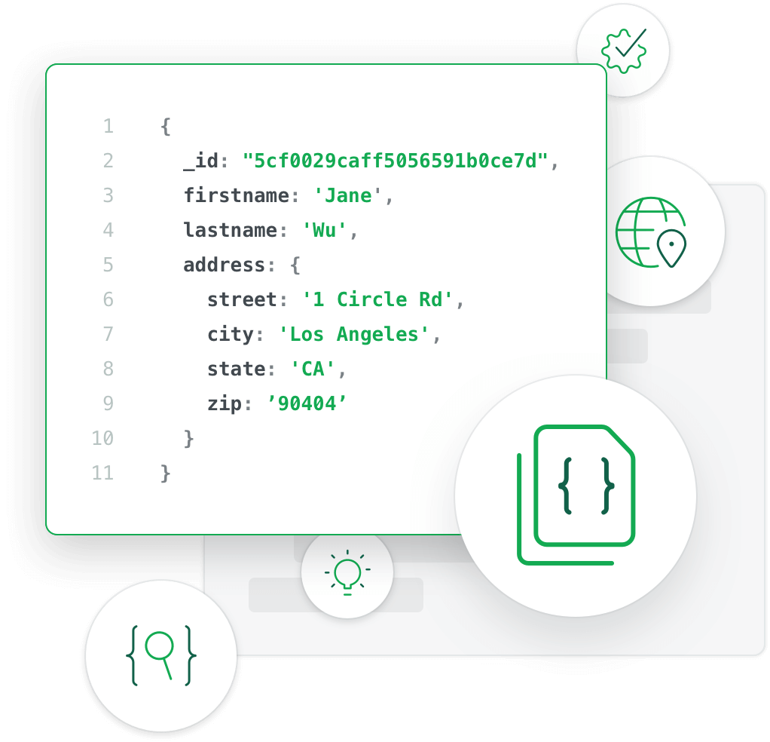

MongoDB
?

Slide 16
SQL vs NoSQL
X

Slide 17
Principais diferenças
vs
SQL
NoSQL
Armazenamento de Dados Estruturados por Tabela | Armazenamento de Dados estruturados e não-estruturados por colunas, grafos, chave-valor e documentos.
Esquema estático | Esquema dinâmico
Maturidade de suporte maior (geralmente pago) | Suporte por comunidade independente (open source)
Escalabilidade vertical | Escalabilidade horizontal
Pago | Gratuito

Slide 18
Principais diferenças
vs
SQL
NoSQL
O desempenho não é alto em todas as consultas. Não suporta pesquisas e cruzamentos muito complexos. | Alto desempenho em consultas
Necessidade de predefinição de um esquema de tabela antes da adição de qualquer dado | Altamente flexível (fácil adição de colunas e campos de dados não estruturados)

Slide 19

Qual Banco de dados, é o certo para o seu negócio?
SQL
Relacional
- Mais indicado para aplicações que requerem transações de várias linhas
- Como sistemas de contabilidades ou sistemas que monitoram inventário por exemplo.
NOSQL
Não Relacional
- Para negócios que têm crescimento rápido
bases de dados sem definições claras de esquemas
se seu esquema passa constantemente por mudanças
- para o caso de apps mobile, análises em tempo real, sistemas de gerenciamento de conteúdo etc.

Slide 20
Fontes
https://www.digitalhouse.com/br/blog/diferenca-dados-estruturados-e-nao-estruturados
https://www.devmedia.com.br/bancos-de-dados-nosql-conhecendo-modelos-de-dados/38063#modulo-mvp
https://micreiros.com/tipos-de-bancos-de-dados-nosql/
https://www.linkedin.com/pulse/banco-de-dados-orientados-colunas-tiago-ferreira-fernandes
https://blog.geekhunter.com.br/banco-de-dados-nosql-um-manual-pratico-e-didatico/
https://aws.amazon.com/pt/dynamodb/

